Slide 2
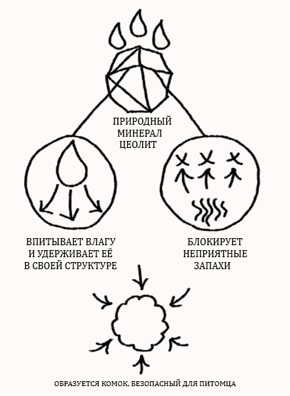
Высокий уровень абсорбции и удерживания неприятных запахов
Экологически чистый и безопасный в эксплуатации продукт
Не прилипает к лотку и шерсти животного
Нечастая замена лотка –
раз в 7-14 дней

Slide 4
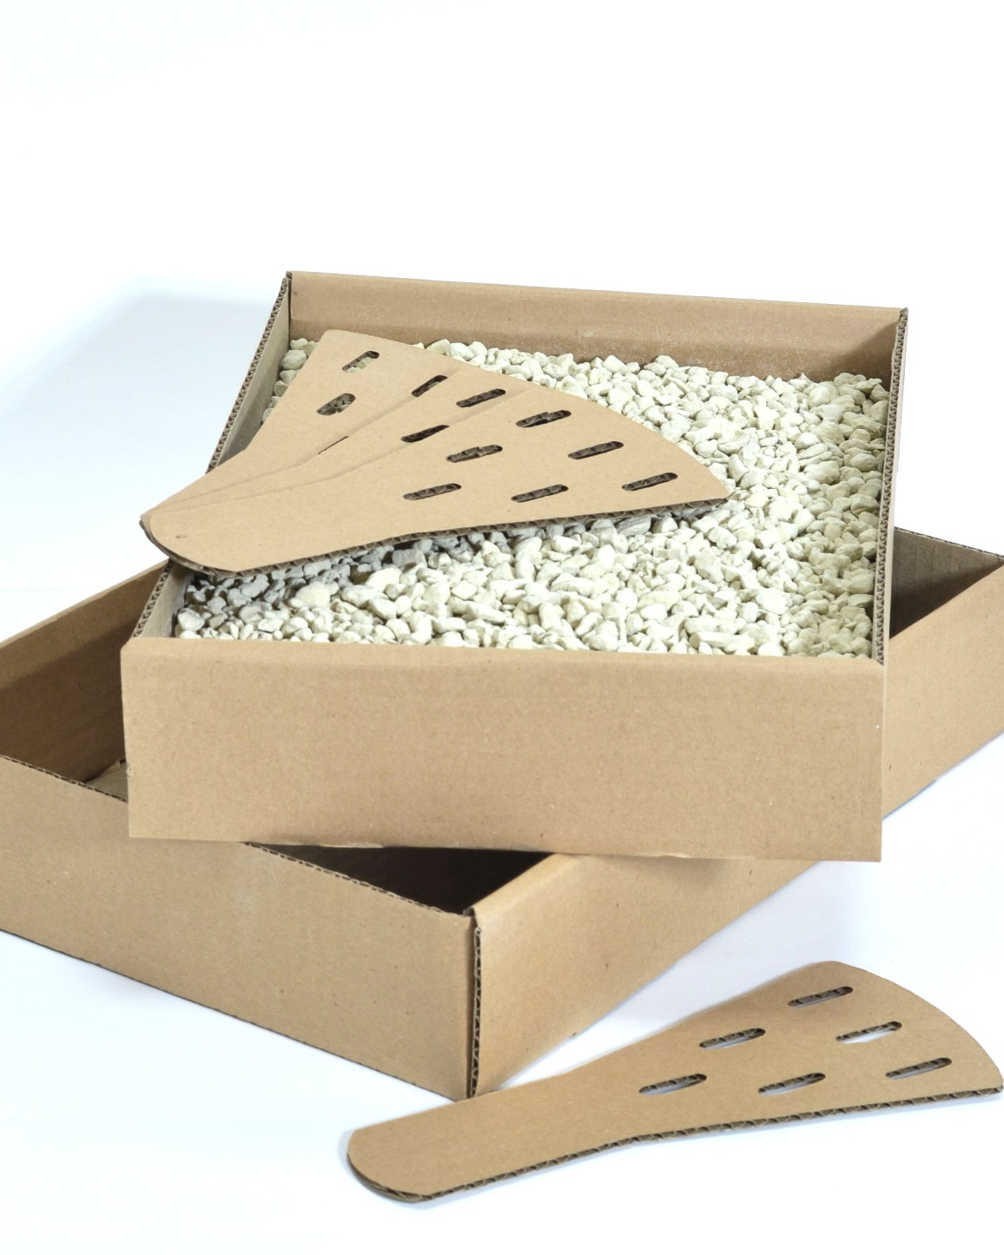
Домашние питомцы есть почти у половины российских семей. Чаще всего заводят кошек – 33%
Средний чек на зоотовары в России составляет 1 525 рублей
В списке расходов на питомцев – траты на наполнитель, одежду и амуницию, игрушки – 15%
Продажи товаров для животных выросли на Ozon за десять месяцев 2019 года на 226% относительно того же периода в прошлом году
*данные исследования, проведенного аналитическим центром НАФИ в октябре 2019 года

Slide 5
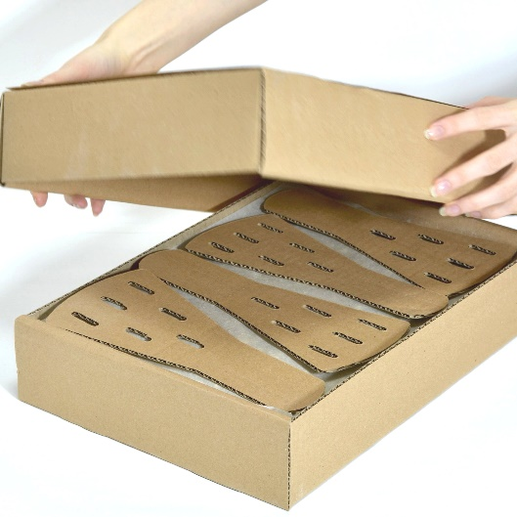
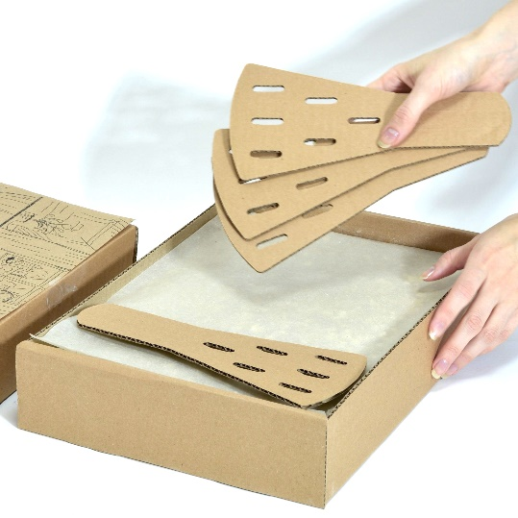
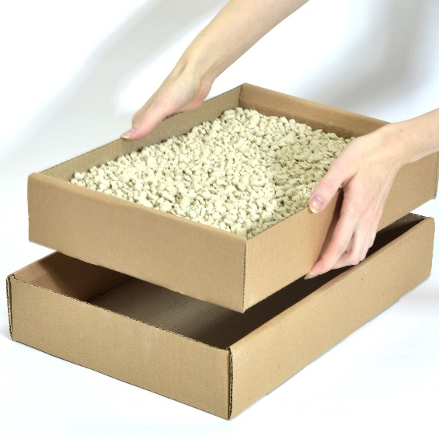
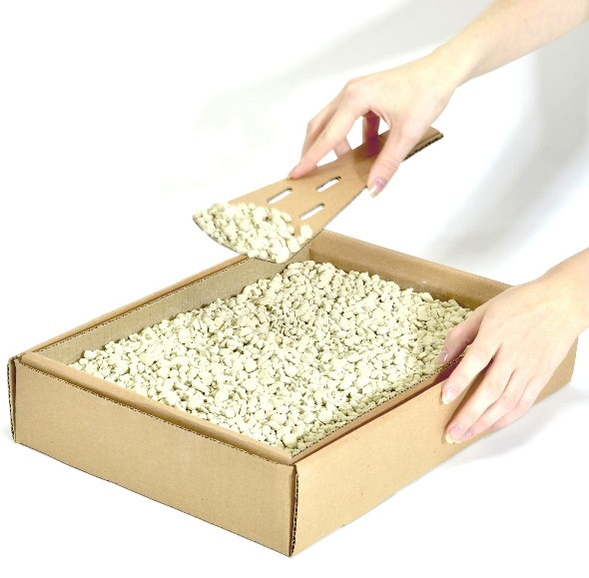
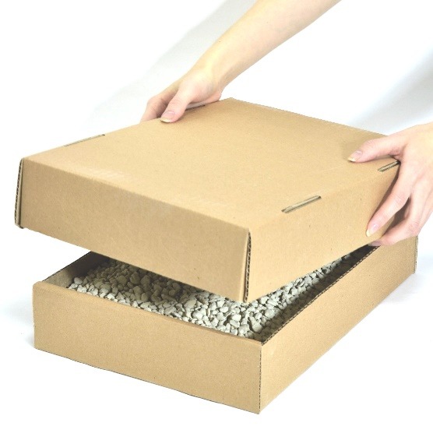
1
Снимите защитную пленку
2
Откройте крышку
3
Достаньте одноразовые совочки
4
Вставьте лоток в перевернутую крышку
5
Ежедневно удаляйте твердые отходы
6
Закройте коробку крышкой и утилизируйте

Slide 6
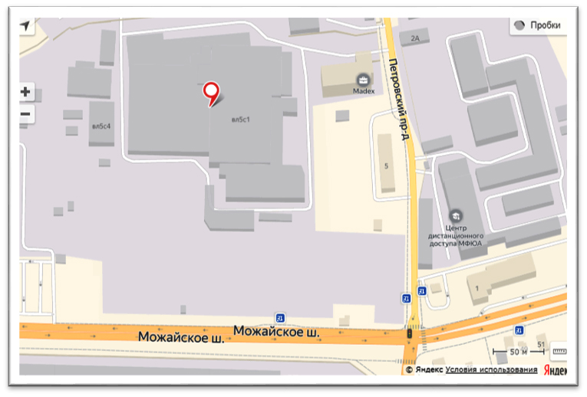
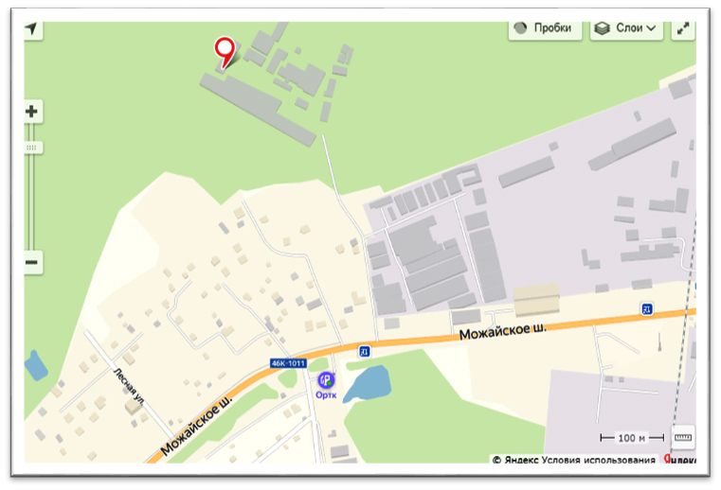
Адрес офиса:
143050, Московская область Одинцовский район,
д. Малые Вяземы, Петровский пр., вл.5, стр.1, этаж 5, пом. 500
petkraft@yahoo.com
⁺⁷ ⁽⁹¹⁹⁾⁷²⁴⁻⁷⁴⁻⁶⁸
Адрес склада:
143060, Московская область, Одинцовский район, п. Часцы, Можайское ш., стр. 197

